Slide 1



如何撰写开题报告
湖南女子学院
信息技术系
蔡佐威
2018年11月21日

Slide 2
目录
有关规定
开题报告共性问题
1
4
开题报告
2
3
开题报告的含义与作用
开题报告具体内容的撰写

Slide 3
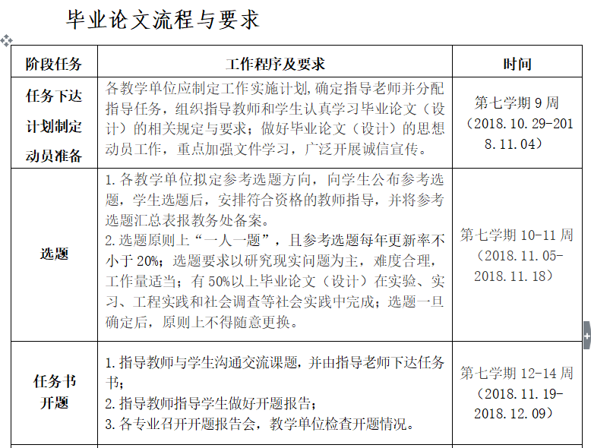
1.有关规定
（1）严格执行《普通高等学校本科专业类教学质量国家标准》
（2）落实《湖南女子学院本科毕业论文（设计）管理办法（修订）》（湘女院通字[2017]103号）
（3）做好2019届本科毕业论文(设计)工作（教务处[2018]88号文件）
40%
高级职称

Slide 4
1.有关规定
开题流程：
和指导老师沟通 调研、准备、查阅资料
撰写开题报告 导师审阅通过 系部会审通过 开题答辩（举行开题报告会，学生汇报开题工作，以确定其选题的可能性。如果开题报告通过，则可进入论文阶段，如果开题报告未通过，则修改开题报告，待开题报告通过后方可进入论文阶段）
40%

Slide 5
2.开题报告的含义与作用
开题报告的含义——就是当论文选题方向确定之后，在调查研究的基础上撰写的选题计划。它主要说明这个选题应该进行研究，自己有条件进行研究以及准备如何开展研究等问题，也可以说是对选题的论证和设计。开题报告是提高选题质量和水平的重要环节
撰写开题报告的目的——是要请老师和专家帮我们判断一下：这个问题有没有研究价值、这个研究方法有没有可能奏效、这个论证逻辑有没有明显缺陷。选题和研究内容是否满足本科毕业论文（设计）的要求。

Slide 6
2.开题报告的含义与作用
基础性工作的准备：
（1）了解别人在这一领域研究的基本情况——研究工作最根本的特点就是要有创造性，熟悉了别人在这方面的研究情况，我们才不会在别人已经研究很多、很熟悉的情况下，重复别人走过的路，而会站在别人的研究基础上，从更高层次、更有价值的东西去研究。
（2）掌握与课题相关的基础理论知识——理论基础扎实，研究工作才能有一个好的开头，否则，没有理论基础，你就很难深入的研究，很难有真正的创造。

Slide 7
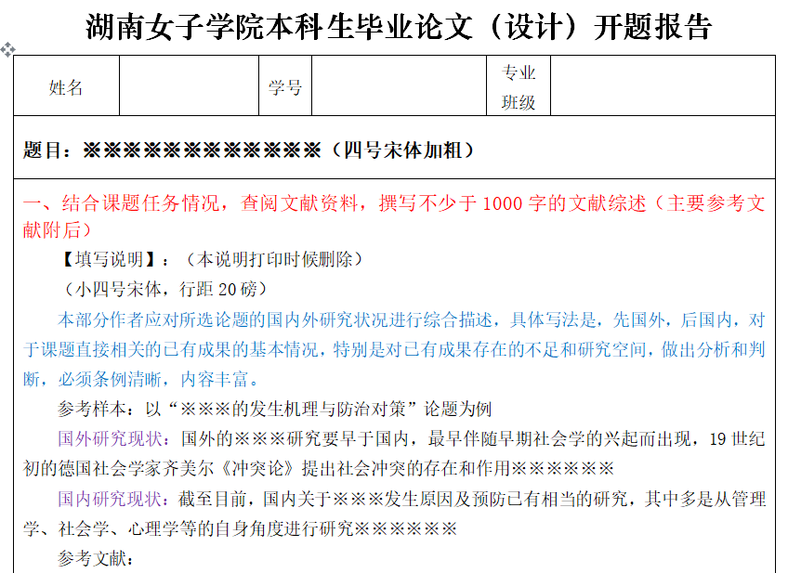
3.开题报告具体内容的撰写

Slide 8
3.开题报告具体内容的撰写
参考文献的印制规范：
1.专著、论文集、毕业论文、报告等
[序号]作者.书名［文献类型标志］.出版地：出版者，出版年.起止页码（任选）.（文献类型标志：专著M；论文集C；报告R；其它文献Z）
如：[1]马伯钧. 政治经济学[M]. 湖南：中南大学出版社，2000. 25-30.
[2] T.parsons,The Social System[M],New York:Press,1961,P36-45.
2.学位论文
[序号]主要责任．文献题名[D].保存地：保存单位，年份．
如：[3]张和生．地质力学系统理论[D].长沙：长沙理工大学，2002．
3.期刊
[序号]作者.篇名[J].刊名，年，卷（期刊）.
如：[4]张帆，郑京平.跨国公司对中国经济结构和效率的影响[J].经济研究，1999，(1)，35-39.
[5]Mao Xia,etal.Affective Property of image and Fractal Dimension [J]. Chaos,Solitons & Fractals.U.K.,2003:V15905-910.

Slide 9
3.开题报告具体内容的撰写
参考文献的印制规范：
4.论文集中析出的文献
[序号]析出文献主要责任者.析出文献题名[J].原文献主要责任者：原文献题名[C].出版地：出版社，出版年.析出文献起止页码.
如：[6]白钦先.再论银企关系[A].白钦先：经济金融文集[C].北京：中国金融出版社，1999.261-273.
5.报纸文章
[序号]著者.篇名[N].报纸名，出版日期（版次）。
如：[7]董计营.国有经济－经济发展的控制性力量［N］.经济时报，2000-11-20(5).
6.电子文献
[序号］主要责任者．电子文献题名[文献类型/载体类型].电子文献的出版或可获得地址，发表或更新的期/引用日期(任选)．
（文献类型标志：数据库（网上）DB(DB/OL)；计算机程序（磁盘）CP(CP/DK)；光盘图书M/CD）
如：[8]王明亮.中国学术期刊标准化数据库系统工程的[DB/OL].http://www.cajcd.cn/pub/wml.txt/98082.html,1998-08-16/1998-10-04．

Slide 10
3.开题报告具体内容的撰写
参考文献的印制规范：
7.专利文献
[序号]专利所有者.专利题名[P].专利国别：专利号，发布日期．
如：[9]姜锡洲.一种温热外敷药制备方案[P].中国专利：881056078，1983-08-12．
8.国际、国家标准
[序号]标准代号，标准名称[S].出版地：出版者，出版年．
如：[10] GB/T 16159—1996，汉语拼音正词法基本规则[S].北京：中国标准出版社，1996．
外国作者的姓名书写格式一般为：名的缩写、姓。例如A. Johnson，R.O.Duda
关于参考文献的未尽事宜可参见国家标准《文后参考文献著录规则》（GB7714-87）

Slide 11
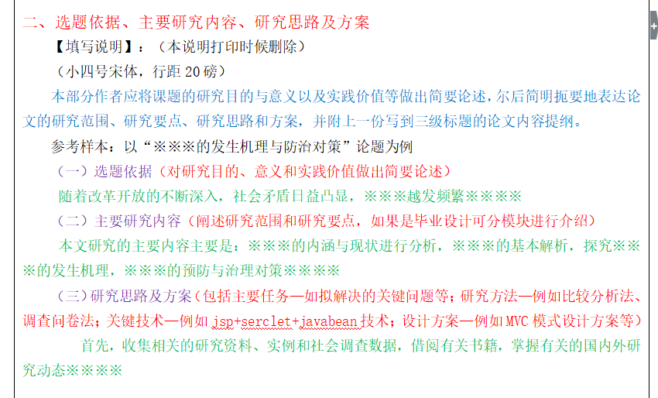
3.开题报告具体内容的撰写

Slide 12
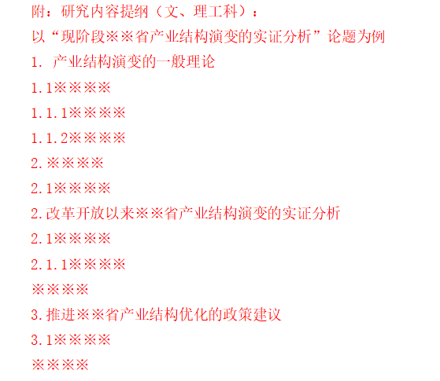
3.开题报告具体内容的撰写

Slide 13
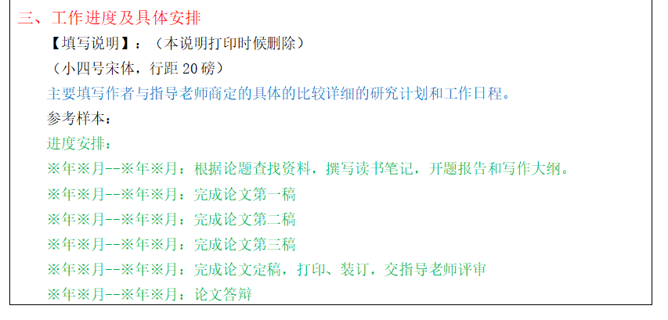
3.开题报告具体内容的撰写

Slide 14
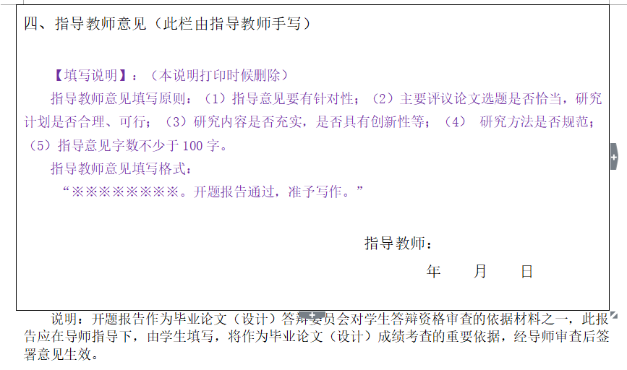
3.开题报告具体内容的撰写

Slide 15

论文绪论
研究背景
研究结果
问题讨论
论文总结
4.开题报告共性问题
1.论文题目不够简练，不能准确表达论文工作。
2.文献综述的介绍偏离主题，往往介绍大背景，而非自己工作的相关问题，存在偷懒嫌疑；可以明显看出一些同学的拷贝痕迹；所用语言过于口语化，不专业；语句不通顺等。
3.选题依据不够充分，没有把研究目的与意义以及实践价值等论述清楚（语句有的过长，有的过短）。
4.研究内容表达不够清晰，研究内容提纲不合理，缺乏逻辑性。
5.研究思路和方案没有介绍清楚。
6.排版格式存在问题：有的字大，有的字小，空白太多，表格跨页等（开题报告需提交纸质，注意排版美观）。
7.参考文献列表不规范。
8.态度不认真：错别字多，图表无编号和名称，或未按规范编号，时间计划不合理，文字、图片拷贝痕迹明显，存在侵权问题。

Slide 16

The end
Thank
you!

